Slide 1
INGENIERÍA EN COMERCIO EXTERIOR Y
NEGOCIACIÓN INTERNACIONAL
Inteligencia de negocios en el comercio internacional de aceites lubricantes automotrices, subpartida 2710.19, en el Ecuador
Alumno: Sr. Joseph Jiménez
Tutor: Dra. Zlata Borsic.
SANGOLQUÍ – ECUADOR
FEBRERO 2019

Slide 2
RESUMEN
Estudio descriptivo
Identificar información, a través de la metología BI
Toma de decisiones
Datos de transacciones aduaneras
Importaciones enero 2017 - mayo 2018
Importadores, proveedores, marcas, kilogramos importados, valores FOB, medios de transporte utilizados y aduana de ingreso.
Toma eficiente de decisiones.
Medidas arancelarias.

Slide 3
Inteligencia de negocios
Cubos Olap
Almacén de datos
Valor FOB
Data mining

Slide 4
INTRODUCCIÓN

Slide 5
Comercio internacional
Crecientes necesidades

Slide 6
Teorías
Ventaja comparativa
Especialización menor desventaja
Dotación de los factores
Ventaja absoluta
Producir utilizando menor cantidad de recursos
Factor abundante, menores costos
Proteccionismo
Protección industria nacional
Ventaja competitiva
Influencia en el comercio internacional
Zapatos
Vino
Zapatos
Vino
Chile
12
8
8
8/9= 0,89
9
9/8=1,13
Perú
8
18
12
12/11= 1,09
11
11/12=0,92
Horas hombre
Costo de oportunidad
Sacrificar

Slide 7
Estrategias
Resultados óptimos en operaciones internacionales
Mejor toma de decisión
Inteligencia de negocios
Analizar base de datos

Slide 8
Aceites lubricantes
Impedir
Fricción piezas móviles
Contribuye
Refrigeración
Transmisión de energía
Menor desgaste
Tapa de fugas
Evitar corrosión
Componentes
Base de aceite
Aditivos
Mineral-Refinerías
Sintético- Laboratorios
No haya cambios químicos

Slide 9
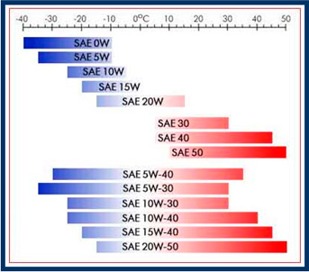
Clasificación SAE
Viscosidad del aceite lubricante

Slide 10
MÉTODO

Slide 11
Inteligencia de negocios
Transformar datos en información
Recopilar
Clasificar/Depurar
Analizar
Toma de decisión
Usuario
Conocimiento

Slide 12
Herramientas
Almacén de datos
Datos estructurados
Transacciones aduaneras Cobus Group
Minería de datos
Proceso analítico para encontrar enlaces
Estadística
Conglomerados
Cubos Olap
Valor FOB y kilogramos importados
Régimen 10
Encontrar cruces
Encontrar las necesidades a ser satisfechas
Contrastar las dos primeras etapas

Slide 13
RESULTADOS

Slide 14
Principales importadores por valor FOB
INVERNEG S.A. | 14.90%
PRIMAX COMERCIAL DEL ECUADOR S.A. | 11.50%
FILTROCORP S.A. | 9.60%
DISMARKLUB S.A. | 7.00%
ECONOMI S.A. | 6.30%
CONAUTO COMPAÑIA ANONIMA AUTOMOTRIZ | 4.60%
BOMBASTIC S.A. | 3.80%
VEPAMIL S.A. | 3.10%
UNNOPARTS CIA. LTDA. | 2.90%
PETROCEANO S.A. | 2.80%
ITALCAUCHOS CIA. LTDA. | 2.70%
AUTOMOTORES Y ANEXOS S.A. AYASA | 2.20%
MACOI S.A | 1.70%
IMPORTADORA INDUSTRIAL AGRICOLA S.A. IIASA | 1.50%
SERVICIOS INDUSTRIALES VALLEJO ARAUJO S.A. SIVASA | 1.30%
SERVIFRENO C LTDA | 1.20%
ELCAMER CIA. LTDA. | 1.20%
LUBRIVAL S.A. | 1.10%
OPTIMALRECAMBIO CIA. LTDA. | 1.10%
IMPORMAVIZ CIA. LTDA. | 0.90%
OTRAS | 16.80%

Slide 15
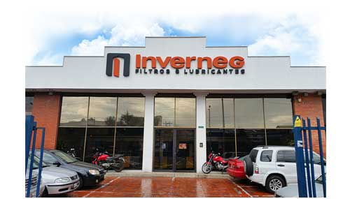
Principales importadores de acuerdo a kilogramos importados
IMPORTADOR | Sumatoria %
INVERNEG S.A. | 24.2%
FILTROCORP S.A. | 18.6%
PRIMAX COMERCIAL DEL ECUADOR S.A. | 18.0%
DISMARKLUB S.A. | 5.9%
ECONOMI S.A. | 5.4%
IMPORTADORA INDUSTRIAL AGRICOLA S.A. IIASA | 4.1%
CONAUTO COMPAÑIA ANONIMA AUTOMOTRIZ | 4.0%
VEPAMIL S.A. | 3.4%
PETROCEANO S.A. | 2.8%
QUITO MOTORS S.A. COMERCIAL E INDUSTRIAL | 1.3%
ELCAMER CIA. LTDA. | 1.2%
SERVIFRENO C LTDA | 1.0%
ITALCAUCHOS CIA. LTDA. | 0.9%
AUTOEASTERN S.A. | 0.6%
UNNOPARTS CIA. LTDA. | 0.6%
INMUEBLES MOTORES & EQUIPOS INMEQ S. C. C. | 0.5%
OTROS | 7.2%
Total | 100.0%
Shell
Penzzoil

Slide 16
Análisis de clúster k-medias en base a valor FOB y kilogramos por importador
IMPORTADOR | Clúster
INVERNEG S.A. | 1
FILTROCORP S.A. | 2
PRIMAX COMERCIAL DEL ECUADOR S.A. | 2
OTRAS | 3
Se identificó que existen 289 empresas, de las cuales Inverneg S.A. se clasifica como el mayor importador, seguido por Filtrocorp S.A. y Primax Comercial del Ecuador

Slide 17
Principales proveedores por valor FOB
EMBARCADOR | % de N total
PHILLIPS 66 | 21,20%
EXXONMOBIL LUBRICANTS TRADING COMPANY | 13,90%
SHELL LUBRICANTS SUPPLY COMPANY B.V. | 11,40%
AMALIE OIL CO. | 9,90%
LIQUI MOLY GMBH | 3,80%
GRANATE TRADING S.A. | 2,60%
ORGANIZACION TERPEL S.A. | 2,30%
NISSAN MEXICANA S.A. DE C.V. | 2,00%
REPSOL LUBRICANTES Y ESPECIALIDADES S | 2,00%
MEXICANA DE LUBRICANTES S A DE C V | 1,60%
AKRON | 1,30%
MANNOL LUBRICANTES SL | 1,10%
TOP OIL PRODUCTS COMPANY | 1,10%
VALVOLINE INTERNATIONAL, INC | 1,10%
COMERCIAL ROSHFRANS S.A DE CV | 0,90%
FORD MOTOR | 0,90%
US GLOBAL PETROLEUM | 0,90%
BIZOL | 0,80%
FUCHS SCHMIERSTOFFE GMBH | 0,80%
OTROS | 20,40%
Total | 100,00%

Slide 18
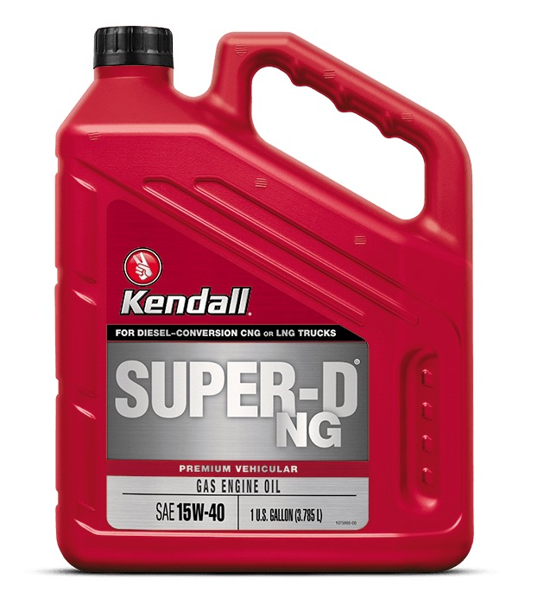
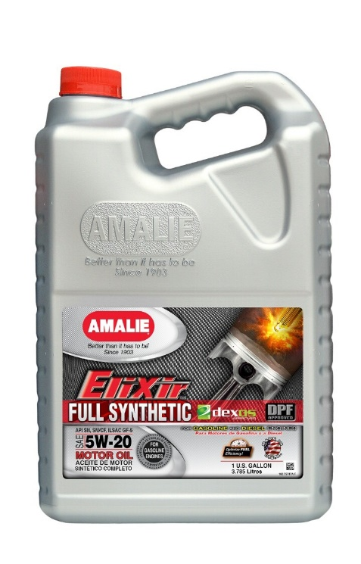
Principales marcas por kilogramos importados
MARCA | % Sumatoria
KENDALL | 23.5%
AMALIE | 18.8%
SHELL | 12.9%
MOBIL | 12.2%
PHILLIPS 66 | 6.0%
PENNZOIL | 5.0%
CATERPILLAR | 4.1%
CHEVRON | 3.8%
MOTORCRAFT | 1.3%
TOP 1 | 1.2%
TERPEL | 0.8%
XTROIL | 0.7%
REPSOL | 0.6%
AKRON | 0.5%
JOHN DEERE | 0.5%
STIHL | 0.5%
S-OIL | 0.5%
YPF | 0.4%
OTROS | 6.6%
Total | 100.0%

Slide 19
VALOR FOB
PAIS DE PROCEDENCIA | FOB U$S
ESTADOS UNIDOS | 60.25%
PERU | 10.83%
MEXICO | 7.10%
BÉLGICA | 5.20%
COLOMBIA | 4.99%
ALEMANIA | 2.99%
ESPAÑA | 2.92%
REPÚBLICA DE COREA (SUR) | 1.22%
PAISES BAJOS | 0.80%
CHILE | 0.62%
BRASIL | 0.52%
FRANCIA | 0.41%
LITHUANIA | 0.35%
PANAMA | 0.25%
SINGAPUR | 0.23%
JAPÓN | 0.22%
CHINA | 0.19%
REINO UNIDO | 0.18%
ITALIA | 0.14%
TAIWAN | 0.11%
HONG KONG | 0.09%
ARGENTINA | 0.07%
ISRAEL | 0.07%
EL SALVADOR | 0.05%
INDIA | 0.04%
MALAYSIA | 0.03%
SUIZA | 0.02%
CANADA | 0.01%
TURQUIA | 0.01%
VENEZUELA | 0.01%
Total | 100.00%
VIA TRANSPORTE | Suma | %
AEREA | 2289123.74 | 5.90%
CARRETERA | 1483032.69 | 3.30%
MARITIMO | 1306512.05 | 90.80%
Total | 134423.61 | 100.00%
ADUANA | SUMA | % SUMATORIA
GUAYAQUIL MARITIMO | 130146354.6 | 89.60%
QUITO | 1981157.91 | 4.20%
TULCAN | 1381037.97 | 3.20%
GUAYAQUIL AEREO | 241105.32 | 1.50%
MANTA | 377790.42 | 0.60%
CUENCA | 185685.81 | 0.50%
ESMERALDAS | 7984.11 | 0.30%
HUAQUILLAS | 101994.72 | 0.10%
LATACUNGA | 250.51 | 0.00%
Total | 134423361.3 | 100.00%

Slide 20
Marcas por kilogramos importados y país de origen
MARCA | PAIS DE PROCEDENCIA | PORCENTAJE
AKRON | BRASIL | 1.35%
 | ALEMANIA | 3.77%
 | MEXICO | 94.41%
 | ESTADOS UNIDOS | 0.46%
AMALIE | ESTADOS UNIDOS | 100%
CATERPILLAR | PERU | 69.54%
 | ESTADOS UNIDOS | 30.46%
CHEVRON | COLOMBIA | 38.42%
 | ESPAÑA | 8.94%
 | ESTADOS UNIDOS | 52.64
JHON DEERE | ESTADOS UNIDOS | 100%
KENDALL | ESTADOS UNIDOS | 100%
MOBIL | COLOMBIA | 3.12%
 | EL SALVADOR | 0.66%
 | PERU | 73.71%
 | ESTADOS UNIDOS | 22.52%
MOTORCRAFT | ESTADOS UNIDOS | 100%
PENNZOIL | ESTADOS UNIDOS | 100%
PHILLIPS 66 | ESTADOS UNIDOS | 100%
REPSOL | ESPAÑA | 100%
SHELL | MALASIA | 0.87%
 | PERU | 2.62%
 | ESTADOS UNIDOS | 96.51%
S-OIL | COREA DEL SUR | 100%
STIHL | ALEMANIA | 100%
TERPEL | COLOMBIA | 100%
TOP 1 | ESTADOS UNIDOS | 100%
XTROIL | ESTADOS UNIDOS | 100%
YPF | CHILE | 99.46%
 | PERU | 0.54%

Slide 21
Tributos al Comercio Exterior
TRIBUTO AL COMERCIO EXTERIOR | TNAN 0000 | TNAN 0001 | TNAN 0002 | TNAN 0003
ARANCEL ADVALOREM | 10 | 5 | 10 | 5
ANTIDUMPING | 0 | 0 | 0 | 0
FODINFA | 0.5 | 0.5 | 0.5 | 0.5
ICE ADVALOREM | 0 | 0 | 0 | 0
SALVAGUARDIA | 0 | 0 | 0 | 0
IVA | 12 | 12 | 12 | 12

Slide 22
Preferencias
PAÍS | CONVENIO | ARANCEL | PREFERENCIA
ARGENTINA | CAN MERCOSUR | ADVALOREM | 100%
BOLIVIA | COMUNIDAD ANDINA | ADVALOREM | 100%
BRASIL | CAN MERCOSUR | ADVALOREM | 100%
CHILE | CAN MERCOSUR | ADVALOREM | 100%
COLOMBIA | COMUNIDAD ANDINA | ADVALOREM | 100%
PERU | COMUNIDAD ANDINA | ADVALOREM | 100%
PARAGUAY | CAN MERCOSUR | ADVALOREM | 100%
UNION EUROPEA | ACUERDO COMERCIAL UNION EUROPEA | ADVALOREM | 50%
URUGUAY | CAN MERCOSUR | ADVALOREM | 100%
VENEZUELA | ACUERDO MARCO | ADVALOREM | 100%
DEMÁS PAÍSES |  |  | 0%

Slide 23
DISCUSIÓN

Slide 24
Tras el análisis estadístico de las marcas importadas en kilogramos se encontró que las empresas Kendall, Amelie, Shell y Mobil tienen los productos con mayor preferencia en el mercado ecuatoriano.
A pesar que la información debe ser libre en el mundo globalizado, se tuvo recurrir a una empresa privada llamada CobusGroup, para obtener la información necesaria para realizar el estudio, situación que afecta directamente en la realización de estudios posteriores alrededor de otros productos en las empresas.
Al tomar en consideración la teoría de la ventaja competitiva, los resultados del estudio muestran que la empresa proveedora Phillips 66 posee mayores ventajas frente a su competencia debido al sistema de producción acorde a las exigencias del mercado ecuatoriano-
Se identificó que aproximadamente la mitad de las importaciones de aceite lubricante se realizan desde Estados Unidos y Perú, y para ello se utiliza, en su mayoría, la vía de ingreso marítima. La situación se explica, en el primer caso, por la manufactura a escala de productos a base de petróleo que poseen y por los acuerdos comerciales, en el caso del segundo.

